Slide 1

«Разъяснения Правил подтверждения результатов непрерывного профессионального развития, присвоения и подтверждения уровня квалификации работников здравоохранения»

Slide 2

Приказ и.о. Министра здравоохранения Республики Казахстан от 27 июня 2024 года № 37.
О внесении изменения в приказ Министра здравоохранения Республики Казахстан от 11 декабря 2020 года № ҚР ДСМ-249/2020 "Об утверждении правил оценки знаний и навыков обучающихся, оценки профессиональной подготовленности выпускников образовательных программ в области здравоохранения и специалистов в области здравоохранения»
"Денсаулық сақтау саласындағы білім беру бағдарламалары білім алушыларының білімі мен дағдыларын бағалау, түлектерінің кәсіптік даярлығын бағалау, денсаулық сақтау саласындағы мамандардың кәсіптік даярлығын бағалау қағидаларын бекіту туралы
Приказ Министра здравоохранения Республики Казахстан от 28 июня 2024 года № 43. О внесении изменений в приказ министра здравоохранения Республики Казахстан "Об утверждении правил подтверждения результатов непрерывного профессионального развития работников здравоохранения" от 20 декабря 2020 года № ҚР ДСМ-283/2020
Денсаулық сақтау қызметкерлерінің үздіксіз кәсіптік даму нәтижелерін растау, біліктілік деңгейін беру және растау қағидаларын бекіту туралы
Қазақстан Республикасы Денсаулық сақтау министрінің 2025 жылғы 1 сәуірдегі № 29 бұйрығы. Қазақстан Республикасының Әділет министрлігінде 2025 жылы 2 сәуірде № 35913 болып тіркелді

Slide 3
Присвоение и подтверждение уровня квалификации работникам здравоохранения проводится в рамках сертификации специалиста в области здравоохранения по клиническим специальностям и специализациям в соответствии с требованиями, установленными отраслевой рамкой квалификаций и профессиональными стандартами в области здравоохранения.
Сертификация специалиста в области здравоохранения осуществляется территориальными департаментами Комитета медицинского и фармацевтического контроля Министерства здравоохранения Республики Казахстан.
Для присвоения или подтверждения уровня квалификации работникам здравоохранения необходимо:
Осуществлять непрерывную трудовую деятельность по специальности/специализации на заявляемый уровень квалификации;
Примечание: подтверждающий документ - отчет о профессиональной деятельности (по форме) или отчет из электронного регистра услуг, за последние 3 года с указанием количества выполненных трудовых функций заявляемого уровня квалификации, подписанный руководителем структурного подразделения.
Пройти и подтвердить результаты непрерывного профессионального развития (НПР) по специальности/специализации в общем объеме 210 зачетных единиц, включающие дополнительное, неформальное образование и дополнительные компетенции в пропорции согласно заявляемого уровня квалификации;
Примечание: результаты НПР подтверждаются службой управления персоналом и руководителем медицинской организации в соответствии с критериями подтверждения.
Пройти оценку профессиональной подготовленности по специальности/специализации на заявляемый уровень квалификации с результатом выше порогового уровня

Slide 4
Начальные уровни квалификации
Уровень квалификации ОРК | Уровень образования в области здравоохранения
4.0 | техническое и профессиональное образование
5.0 | послесреднее образование (прикладной бакалавриат)
6.0 | высшее образование (академический бакалавриат)
7.0 (I) | Послевузовское образование (магистратура на основе освоенной программы бакалавриата) и(или) практический опыт работы; или высшее базовое медицинское образование (интернатура) и (или) непрерывное интегрированное медицинское образование
7.1 (R) | послевузовское образование (резидентура) сертификационный курс (для специализации*)
8 | Докторантура PhD, ученая степень доктора PhD, (кандидаты медицинских наук, доктора медицинских наук) или высшее медицинское образование и опыт управленческой работы в отрасли.

Slide 5
№ | Наименование мероприятия непрерывного профессионального развития
1 | Уровни отраслевой рамки квалификаций | 4.0; 5.0; 6.0; 7.0 (I); 7.1 (R) | 4.1; 5.1; 6.1; 7.1 (I); 7.2 (R) | 4.2; 5.2; 6.2; 7.2 (I); 7.3 (R) | 4.3; 5.3; 6.3; 7.3 (I); 7.4 (R)
 | Квалификационная категория | Без квалификационной категории | Вторая квалификационная категория | Первая квалификационная категория | Высшая квалификационная категория
2 | Общий объем мероприятий непрерывного профессионального развития (сумма зачетных единиц дополнительного образования, неформального образования и дополнительных компетенций) | - | не менее 210 зачетных единиц за 5 лет либо участие в Независимой экспертной комиссии при экспертизе страхового случая, не менее 3 раз за последние 3 года. | не менее 210 зачетных единиц за 5 лет либо участие в Независимой экспертной комиссии при экспертизе страхового случая, не менее 3 раз за последние 3 года. | не менее 210 зачетных единиц за 5 лет либо участие в Независимой экспертной комиссии при экспертизе страхового случая, не менее 3 раз за последние 3 года.
3 | Дополнительное образование | - | не менее 150 зачетных единиц (часов) повышения квалификации базового или среднего уровня | не менее 120 зачетных единиц (часов) повышения квалификации среднего или высшего уровня | не менее 60 зачетных единиц (часов) повышения квалификации высшего или специализированного уровня
 | Неформальное образование и дополнительные компетенции | - | не менее 60 зачетных единиц | не менее 90 зачетных единиц | не менее 150 зачетных единиц

Slide 6
Уровень образования в области здравоохранения | Уровень квалификации ОРК | Квалификационная категория | Наличие непрерывного стажа работы по заявляемой специальности и (или) специализации с даты получения предыдущего уровня квалификации
Техническое и профессиональное образование | 4.1 | вторая | не менее 5 лет
 | 4.2 | первая | не менее 4 лет
 | 4.3 | высшая | не менее 3 лет
Послесреднее образование (прикладной бакалавриат) | 5.1 | вторая | не менее 5 лет
 | 5.2 | первая | не менее 4 лет
 | 5.3 | высшая | не менее 3 лет
Высшее образование (академический бакалавриат) | 6.1 | вторая | не менее 5 лет
 | 6.2 | первая | не менее 4 лет
 | 6.3 | высшая | не менее 3 лет
Базовое медицинское образование (интернатура) | 7.1(I) | вторая | не менее 5 лет
 | 7.2(I) | первая | не менее 4 лет
 | 7.3(I) | высшая | не менее 3 лет
Послевузовское образование (клиническая ординатура, переподготовка, резидентура) | 7.2(R) | вторая | не менее 5 лет
 | 7.3(R) | первая | не менее 4 лет
 | 7.4(R) | высшая | не менее 3 лет
Ученая степень кандидата медицинских наук, доктора медицинских наук, PhD | 8

Slide 7
Кто не придет
Кто придет на оценку
На очередной (новый) уровень квалификации. Например, с 2 категории на первую категорию (4.2- первая квалификационная категория)
Имеющие перерыв в трудовой деятельности по специальности свыше 3-х лет.
(Например, без категории и не претендующие на очередной уровень идут на начальный уровень (4.0/7.1 (I))
Подтверждающие действующий уровень квалификации. Например, с первой на первую, с высшей на высшую)
Выпускники мед колледжей, ВУЗов

Slide 8
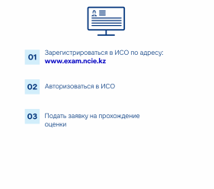
ПОДАЧА ЗАЯВКИ
заявление по форме, с указанием специальности/специализации и уровня квалификации;
документ, удостоверяющий личность;
документы об образовании и признании образования (при наличии);
Квитанция об оплате
Подтверждение результатов непрерывного профессионального развития работников здравоохранения по форме (за последние 5 лет) -подписаны Руководителями ОК и организации. Документы подтверждающие НПР.
отчет о профессиональной деятельности по форме или отчет из электронного регистра услуг, за последние 3 года, подписанный руководителем структурного подразделения
рекомендательное письмо от профильной ассоциации и (или) работодателя.
8. Свидетельство о присвоении квалификационной категории предыдущее (при наличии)
Рассмотрение документов и допуск -2 дня
Для прохождения на уровень квалификации кандидату необходимо:

Slide 9
НОВШЕСТВО: ТРЕБОВАНИЯ К ПРАВИЛАМ ПОВЕДЕНИЯ КАНДИДАТОВ НА ОЦЕНКЕ
НЕ ДОПУСКАЕТСЯ:
использование предметов мобильной связи, оснащенных функциями переноса информации, в том числе пейджера, сотовых телефонов, планшета, iPad (Айпада), iPod (Айпода), SmartPhone (Смартфона), ноутбука, плейера, модема (мобильных роутера), любых видов радио-электронной связи, смарт-часов, смарт-очков, фитнес-браслета (трекера), диктофона, наушников проводных и беспроводных, шпаргалок, учебно-методической литературы, записи;
разговаривать с другими кандидатами в помещении для оценки знаний и навыков;
самовольно менять место посадки, покидать помещение, в котором проводится оценка знаний и навыков.
самовольно изменять направление положения веб-камеры, монитора компьютерной техники.
При фиксировании нарушения, кандидату выносится предупреждение, при повторном нарушении оценка знаний или навыков останавливается с аннулированием результатов (Составление акта о нарушении) В день нарушения акт передается в течение 24 часов Руководителю Управления службы …
При аннулирования результата услуга по прохождению оценки считается предоставленной, оплата не возвращается

Slide 10
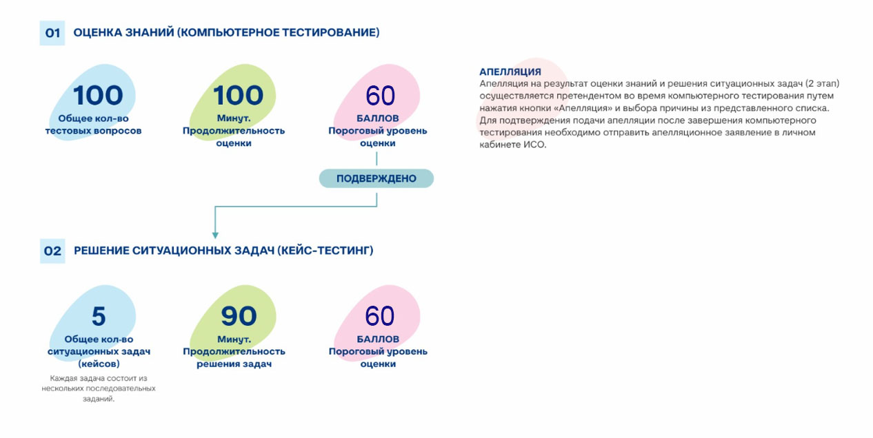

Slide 11
Критерии подтверждения результатов непрерывного профессионального развития работников здравоохранения
\ | Наименование критерия | Требование к критерию | Единица измерения | Подтверждающий документ
1 | 2 | 3 | 4 | 5
Глава 1. Дополнительное образование
1 | Дополнительное образование (цикл повышения квалификации) | в соответствии с профилем заявляемой специальности; в соответствии с уровнем образовательной программы; указание количества часов или кредитов | 1 час = 1 зачетной единице | копия свидетельства о прохождении повышения квалификации
Глава 2. Неформальное образование
2 | Стажировка по профилю специальности | областного, городского, республиканского значения | 1 неделя = 10 зачетных единиц | копия отчета о выполнении индивидуального плана стажировки, информация о приобретенных в ходе стажировки знаний, умений и навыков, отзыв руководителя структурного подразделения на специалиста в области здравоохранения по итогам стажировки
 |  | международного значения | 1 неделя = 30 зачетные единицы
3 | Участие в очных обучениях семинарах, тренингах, мастер-классах | в соответствии с профилем заявляемой специальности; указание количества часов или кредитов | 1 час = 0,5 зачетная единица | копия свидетельства о прохождении обучения
4 | Участие в вебинарах, онлайн курсах, иных обучающих мероприятиях, проводимых с использованием технологий дистанционного обучения | в соответствии с профилем заявляемой специальности; указание количества часов или кредитов | 1 час = 0,5 зачетная единицы | копия свидетельства о прохождении обучения

Slide 12
Глава 3. Дополнительные компетенции
5 | Участие в работе съезда, конгресса, конференции | областного, городского значения | 1 день = 5 зачетных единиц; доклад = 10 зачетных единиц | документ участника и (или) программа конференции с указанием Ф.И.О. докладчика, темы, места проведения, организатора проведения, даты
 |  | республиканского значения | 1 день = 10 зачетных единиц; доклад = 50 зачетных единиц
 |  | международного значения | день = 40 зачетных единиц; доклад = 100 зачетных единиц
6 | Публикация монографии, руководства, методических рекомендаций | в соответствии с профилем заявляемой специальности; первым автором или в моноавторстве | 1 монография = 180 зачетных единиц; руководство, методические рекомендации = 30 зачетных единиц | электронная копия опубликованной монографии, руководства, методических рекомендаций, первый автор
7 | Публикация учебника (книги) | в соответствии с профилем заявляемой специальности; первым автором или в моноавторстве | 1 учебник (книга) = 180 зачетных единиц | электронная копия опубликованного учебника (книги)
8 | Публикация научной статьи в изданиях, входящих в перечень рекомендованных Комитетом по обеспечению качества в науки и высшего образования Министерства науки и высшего образования Республики | в соответствии с профилем заявляемой специальности; первым 3 авторам | 1 статья = 20 зачетных единиц | электронная копия опубликованной статьи, первые 3 автора
9 | Публикация статьи по в республиканских и зарубежных изданиях, не входящих в перечень рекомендованных Комитетом по обеспечению качества в науки и высшего образования Министерства науки и высшего образования Республики | в соответствии с профилем заявляемой специальности; первым 3 авторам | 1 статья = 10 зачетных единиц | электронная копия опубликованной статьи, первые 3 автора
10 | Публикация научной статьи в изданиях, индексируемых в Scopus, WebofScience, Springer | в соответствии с профилем заявляемой специальности | 1 статья, квартиль журнала Q4 = 90 зачетных единиц; 1 статья, квартиль журнала Q3 = 120 зачетных единиц; 1 статья, квартиль журнала Q2 = 150 зачетных единиц; 1 статья, квартиль журнала Q1= 180 зачетных единиц | ссылка на опубликованную статью в базе данных Scopus, Web of Science, Springer
11 | Получение патента | в соответствии с профилем заявляемой специальности | 1 патент республиканского уровня = 60 зачетных единиц; 1 патент зарубежного уровня = 180 зачетных единиц | копия патента

Slide 13
12 | Получение свидетельства об интеллектуальной собственности Республики Казахстан | в соответствии с профилем заявляемой специальности | 1 свидетельство = 30 зачетных единиц | копия свидетельства об интеллектуальной собственности
13 | Наставничество, педагогическая деятельность | в соответствии с профилем заявляемой специальности | в течение года в качестве наставника или ментора для обучающихся медицинских организаций образования = 10 зачетных единиц | копия приказа медицинской организации о назначении наставником, и (или) свидетельство о повышении квалификации по наставничеству и (или) менторству
14 | Наставничество для молодых и вновь принятых специалистов | в соответствии с профилем заявляемой специальности | в течение года в качестве наставника = 10 зачетных единиц | копия приказа о назначении наставником
15 | Внедрение в практическую деятельность инновационной научной или практической методики диагностики лечения, профилактики заболевания | в соответствии с профилем заявляемой специальности | 1 акт внедрения = 60 зачетных единиц | акт внедрения с участием местного органа управления здравоохранением
16 | Членство в профессиональной ассоциации | в соответствии с профилем заявляемой специальности; не менее чем 1 год с активным членством на момент подтверждения | регионального уровня = 10 зачетных единиц; республиканского уровня = 30 зачетных единиц; международного уровня = 60 зачетных единиц | копия документа, подтверждающего членство
17 | Членство в экспертных органах | в соответствии с профилем заявляемой специальности; в течение 5 лет не менее чем 1 год с активным членством на момент подтверждения | республиканского уровня = 90 зачетных единиц | копия документа, подтверждающего экспертную деятельность
18 | Экспертная и (или) тренерская деятельность | в соответствии с профилем заявляемой специальности; в течение года на момент подтверждения | 1 документ = 10 зачетных единиц | копия документа, подтверждающего экспертную и тренерскую деятельность
19 | Участие в разработке нормативно-правовых и иных регламентирующих актов | в соответствии с профилем заявляемой специальности; республиканского уровня (клинические протоколы, клинические сестринские руководства, стандарты операционных процедур, отраслевые программы, государственные стандарты образования) | 1 документ = 30 зачетных единиц | копия приказа о составе рабочей группы
20 | Участие в содержательной или тестологической экспертизе экзаменационного материала (тестовые вопросы и клинические сценарии) аккредитованной организации по оценке знаний и навыков обучающихся, профессиональной подготовленности выпускников и специалистов в области здравоохранения | в соответствии с профилем заявляемой специальности | 50 тестовых вопросов = 1 зачетная единица; 10 клинических сценариев = 1 зачетная единица | копия акта экспертизы экзаменационного материала
21 | Участие в работе независимой экспертной комиссии в целях установления и подтверждения наличия (отсутствия) факта причинения вреда жизни и здоровью пациента в результате осуществления медицинской деятельности | в соответствии с профилем заявляемой специальности в течение 5 лет на момент подтверждения | 1 документ = 90 зачетных единиц | выписка из протокола заседания независимой экспертной комиссии об участии эксперта и копия приказа об утверждении состава независимой экспертной комиссии

Slide 14
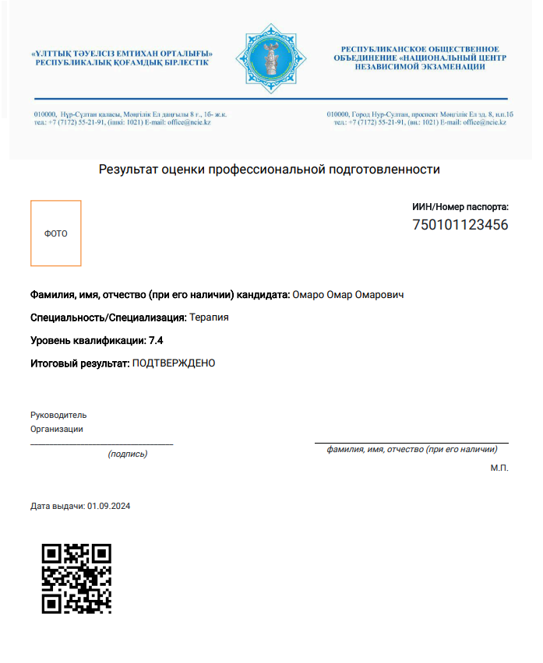

Slide 15
Приказ Министра здравоохранения Республики Казахстан от 28 июня 2024 года № 414
Об утверждении перечня организаций дополнительного образования по медицинским специальностям
Перечень организаций дополнительного образования по медицинским специальностям
1. Республиканское государственное предприятие на праве хозяйственного ведения «Национальный научный центр развития здравоохранения имени Салидат Каирбековой» МЗ РК.
2. Республиканское государственное предприятие на праве хозяйственного ведения «Национальный центр общественного здравоохранения» МЗ РК.
3. Республиканское государственное предприятие «Больница Медицинского центра Управления делами Президента Республики Казахстан».
4. Республиканское государственное учреждение «Центр военной медицины Министерства обороны Республики Казахстан».
5. Республиканское государственное предприятие на праве хозяйственного ведения «Национальный научный центр фтизиопульмонологии Республики Казахстан».
6. Республиканское государственное предприятие на праве хозяйственного ведения «Казахский научный центр дерматологии и инфекционных заболеваний».
7. Республиканское государственное предприятие на праве хозяйственного ведения «Республиканский научно-практический центр психического здоровья».
8. Республиканское государственное предприятие на праве хозяйственного ведения «Национальный центр общественного здравоохранения».
9. Республиканское государственное предприятие на праве хозяйственного ведения «Национальный научный центр особо опасных инфекций имени Масгута Айкимбаева».
10. Республиканское государственное предприятие на праве хозяйственного ведения «Научно-исследовательский институт травматологии и ортопедии имени Н. Батпенова».
11. Республиканское государственное предприятие на праве хозяйственного ведения «Научно-производственного Центра трансфузиологии».
12. Акционерное общество «Научный центр акушерства, гинекологии и перинатологии».
13. Акционерное общество «Национальный научный центр хирургии имени А.Н. Сызганова».
14. Акционерное общество «Научный центр урологии имени академика Б.У. Джарбусынова».
15. Акционерное общество «Научно-исследовательский институт кардиологии и внутренних болезней».
16. Акционерное общество «Казахский научно-исследовательский институт глазных болезней».
17. Акционерное общество «Казахский научно-исследовательский институт онкологии и радиологии».
18. Акционерное общество «Южно-Казахстанская медицинская академия».
19. Акционерное общество «Научный центр педиатрии и детской хирургии».
20. Акционерное общество «Национальный научный медицинский центр».

Slide 16
21. Акционерное общество «Национальный научный центр нейрохирургии».
22. Корпоративный фонд «University Medical Center».
23. Некоммерческое акционерное общество «Медицинский университет Астана».
24. Некоммерческое акционерное общество «Казахский национальный университет имени Аль-Фараби».
25. Некоммерческое акционерное общество «Национальный центр детской реабилитации».
26. Некоммерческое акционерное общество «Медицинский университет Караганды».
27. Некоммерческое акционерное общество «Казахский национальный медицинский университет имени С.Д. Асфендиярова».
28. Некоммерческое акционерное общество «Западно-Казахстанский медицинский университет имени Марата Оспанова».
29. Некоммерческое акционерное общество «Медицинский университет Семей».
30. Государственное коммунальное предприятие на праве хозяйственного ведения «Западно-Казахстанский высший медицинский колледж».
31. Государственное коммунальное предприятие на праве хозяйственного ведения «Высший медицинский колледж» акимата города Астаны.
32. Государственное коммунальное предприятие на праве хозяйственного ведения «Высший медицинский колледж города Жезказган».
33. Государственное коммунальное предприятие на праве хозяйственного ведения «Жетысайский высший медицинский колледж».
34. Государственное коммунальное предприятие на праве хозяйственного ведения «Актюбинский Высший медицинский колледж имени героя Советского Союза Маншук Маметовой».
35. Государственное коммунальное казенное предприятие «Кокшетауский высший медицинский колледж».
36. Государственное коммунальное предприятие на праве хозяйственного ведения «Костанайский высший медицинский колледж».
37. Государственное коммунальное предприятие на праве хозяйственного ведения «Мангистауский областной высший медицинский колледж».
38. Государственное коммунальное предприятие на праве хозяйственного ведения «Талгарский высший медицинский колледж».
39. Государственное коммунальное предприятие на праве хозяйственного ведения «Талдыкорганский высший медицинский колледж».
40. Государственное коммунальное предприятие на праве хозяйственного ведения «Туркестанский высший медицинский колледж».
41. Государственное коммунальное предприятие на праве хозяйственного ведения «Высший медицинский колледж» г. Шымкент.
42. Коммунальное государственное предприятие на праве хозяйственного ведения «Атырауский высший медицинский колледж».
43. Коммунальное государственное предприятие на праве хозяйственного ведения «Высший медицинский колледж» города Алматы.
44. Коммунальное государственное предприятие на праве хозяйственного ведения «Жамбылский высший медицинский колледж».
45. Коммунальное государственное предприятие «Карагандинский областной высший сестринский колледж».
46. Коммунальное государственное предприятие на праве хозяйственного ведения «Кызылординский медицинский высший колледж».
47. Коммунальное государственное предприятие на праве хозяйственного ведения «Усть-Каменогорский высший медицинский колледж».
48. Коммунальное государственное предприятие на праве хозяйственного ведения «Павлодарский медицинский высший колледж».
49. Коммунальное государственное предприятие на праве хозяйственного ведения «Государственный высший медицинский колледж имени Д. Калматаева города Семей».

